Slide 1

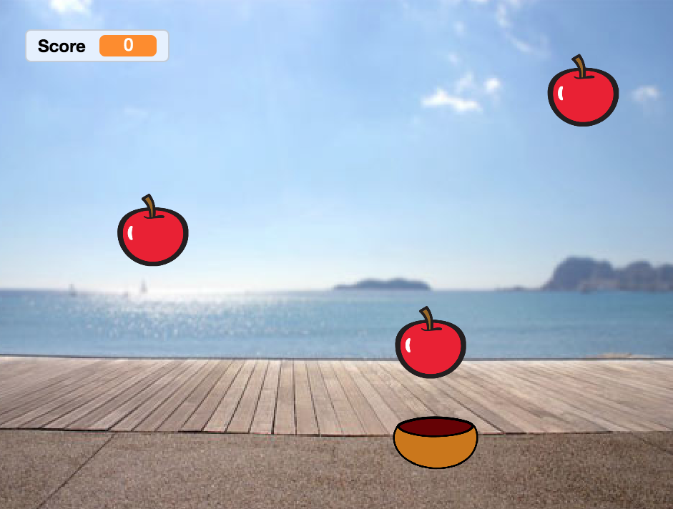
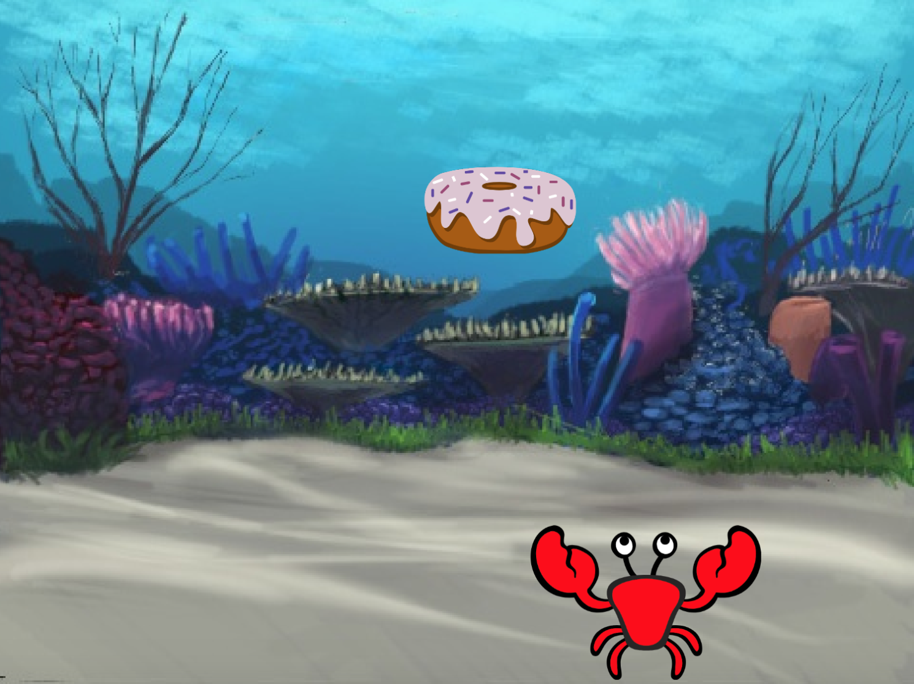


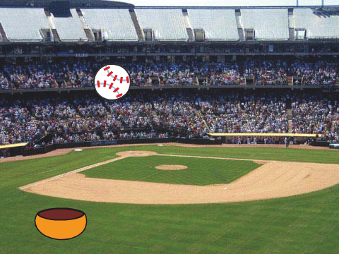
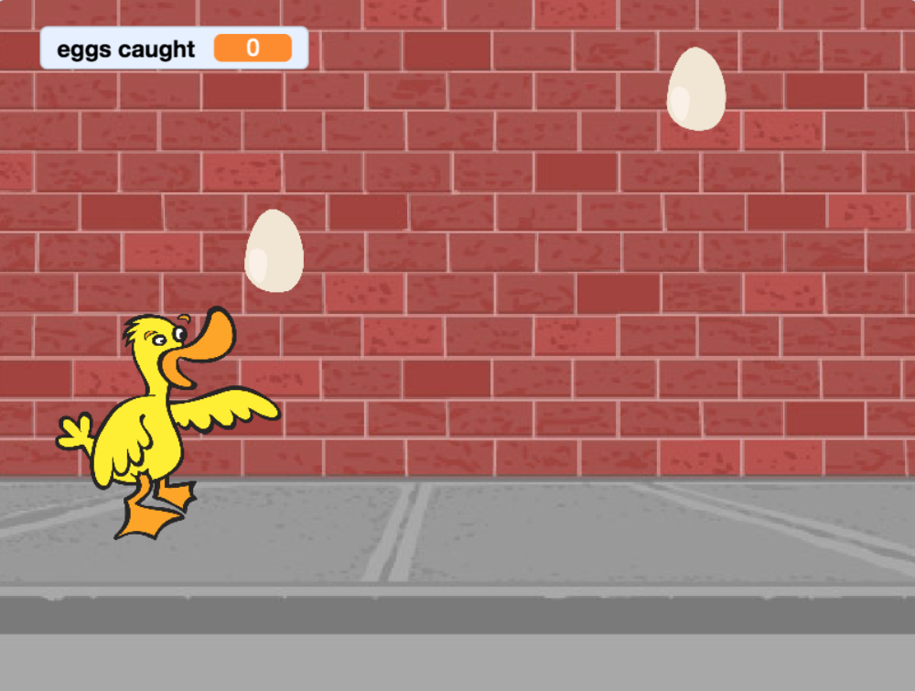


بازی قاپیدن
می‌خواهیم یک بازی بسازیم که شما چیزهایی را که از آسمان می‌افتند را بقاپید.
scratch.mit.edu
مجموعه 7 برگی
ترجمه: فرشید میدانی
farsaran.com/scratch

Slide 2
بازی قاپیدن
به ترتیب زیر از کارت‌های زیر استفاده کنید.
برو اون بالا
سقوط
حرکت دادن قاپنده
بقاپش!
جمع کردن امتیاز
سیب جایزه
برنده شدی!
scratch.mit.edu
مجموعه 7 برگی

Slide 3
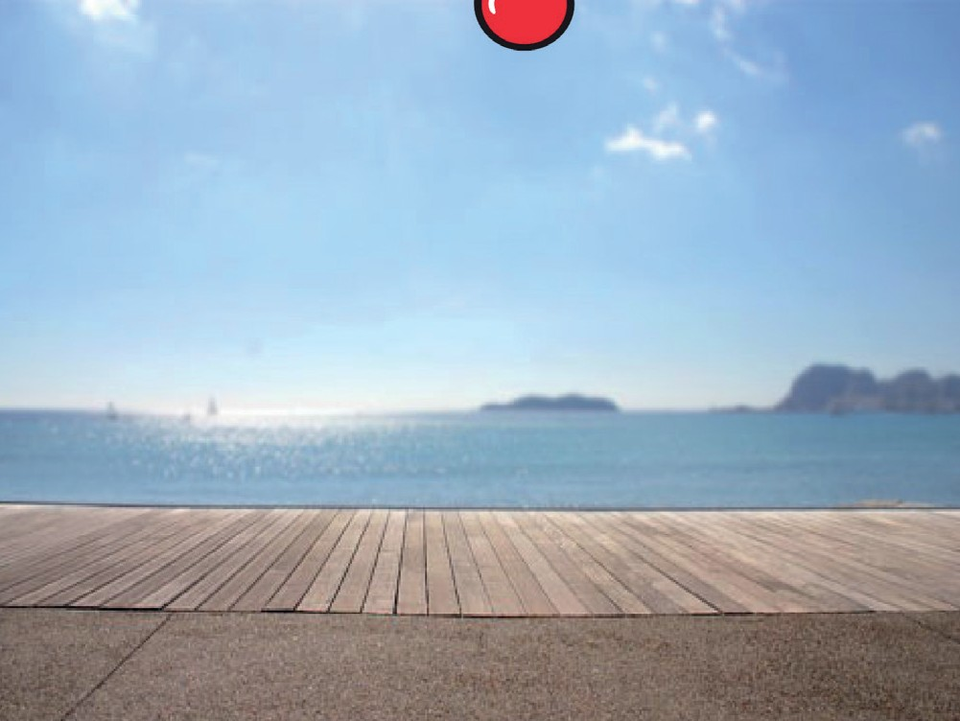

برو به بالا
از یک نقطه تصادفی در بالای صحنه شروع کنید.
بازی قاپیدن
1

Slide 4

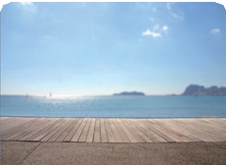



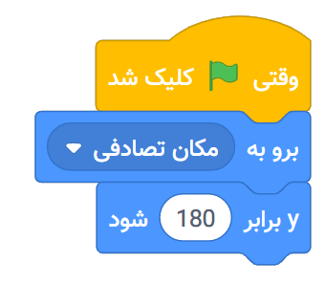


برو اون بالا
scratch.mit.edu
آماده شو
تصویری برای پس زمینه انتخاب کنید مثلا Boardwalk
Boardwalk
شکلی را انتخاب کنید مثلا Apple
Apple
این کد را اضافه کن
Apple
عدد 180 را بنویسید تا
به بالای صحنه برود
امتحانش کن
بر روی پرچم سبز برای شروع کلیک کنید.
مقدار y محل/مختصاتی از بالا به پایین بر روی صحنه است.
نکته
y = 180
x = –240
x = 240
y = –180

Slide 5
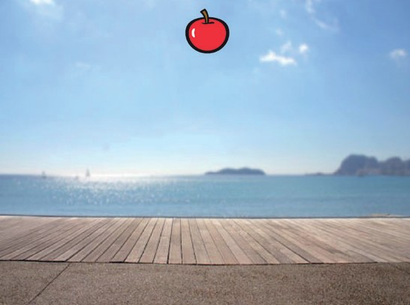
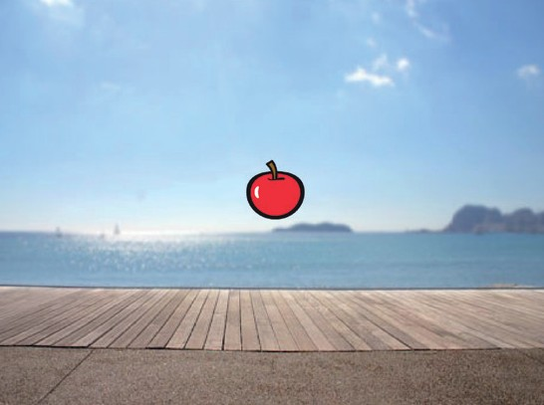
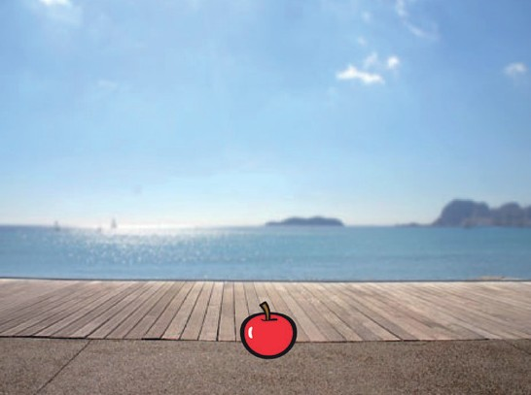
سقوط
شکلتان را از بالا به پایین بیندازید.
بازی قاپیدن
2

Slide 6
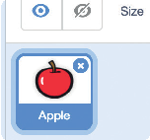

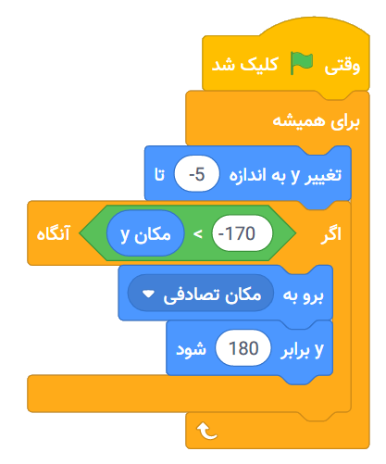



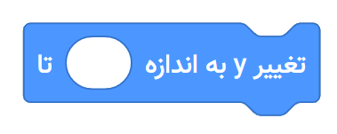
سقوط
scratch.mit.edu
آماده شو
برای انتخاب شکل سیب بر روی آن کلیک کنید.
این کد را اضافه کن
کد قبلی را دست نزنید و این دستورها اضافه کنید.
Apple
علامت منفی را برای پایین افتادن تایپ کنید
ببیند که نزدیک پایین صفحه شده است.
دستور مکان y را از گروه عملگرها در داخل این دستور قرار دهید.
به بالای صحنه برش گردانید.
امتحانش کن
بر روی پرچم سبز برای
شروع کلیک کنید.
برای متوقف کردن برنامه بر روی دکمه توقف کلیک کنید.
نکته
برای بالا و پایین بردن
شکلک‌ها استفاده کنید.
از دستور

Slide 7
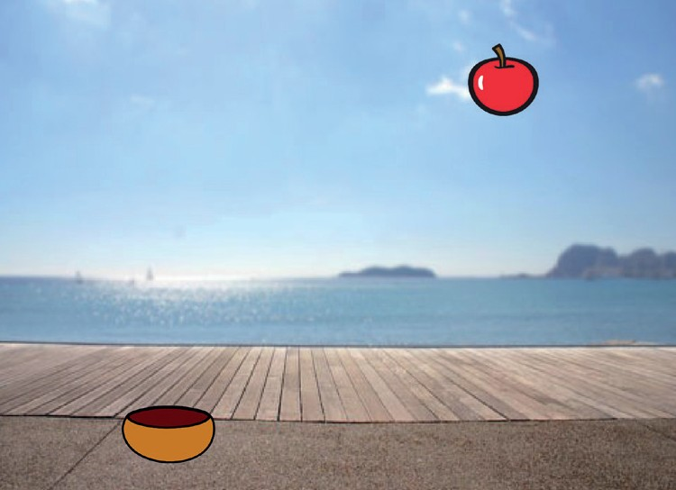
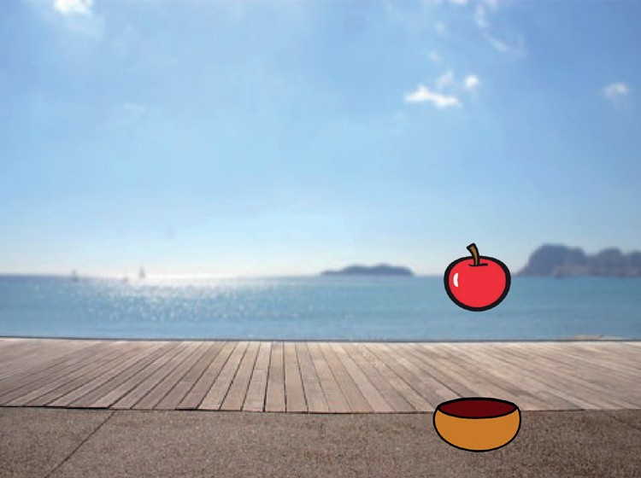
حرکت دادن قاپنده
کلیدهای چپ و راست را برای حرکت قاپنده
بازی قاپیدن
3

Slide 8
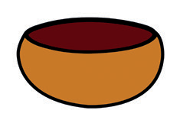
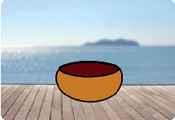
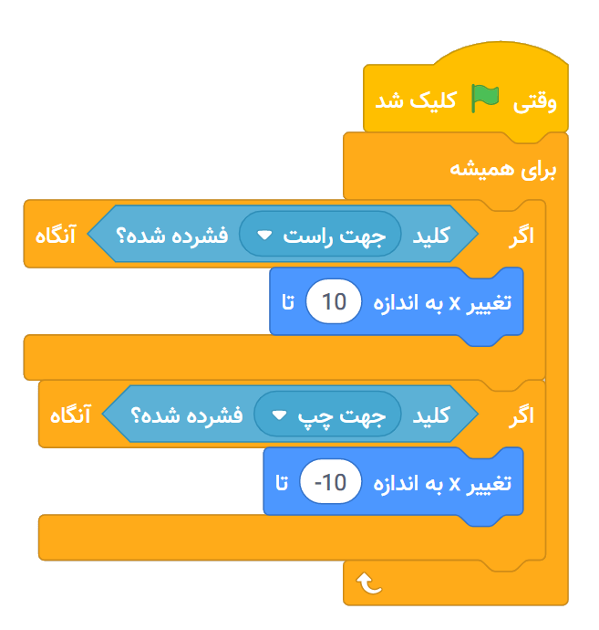
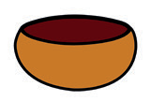



حرکت دادن قاپینده
scratch.mit.edu
آماده شو
کاسه را به پایین صحنه بکشید.
یک قاپینده مانند کاسه را انتخاب کنید.
Bowl
این کد را اضافه کن
Bowl
از منو گزینه جهت راست
را انتخاب کنید.
از منو گزینه جهت چپ
را انتخاب کنید.
امتحانش کن
بر روی پرچم سبز برای شروع کلیک کنید.
کلیدهای جهت دار را برای حرکت دادن قاپینده بزنید.

Slide 9
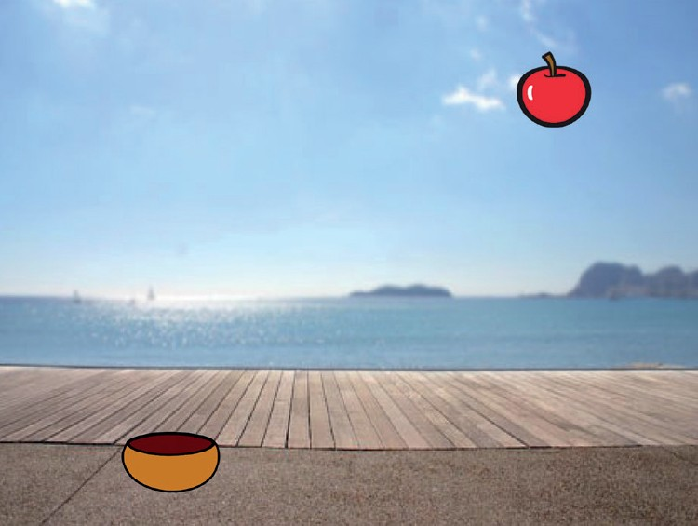
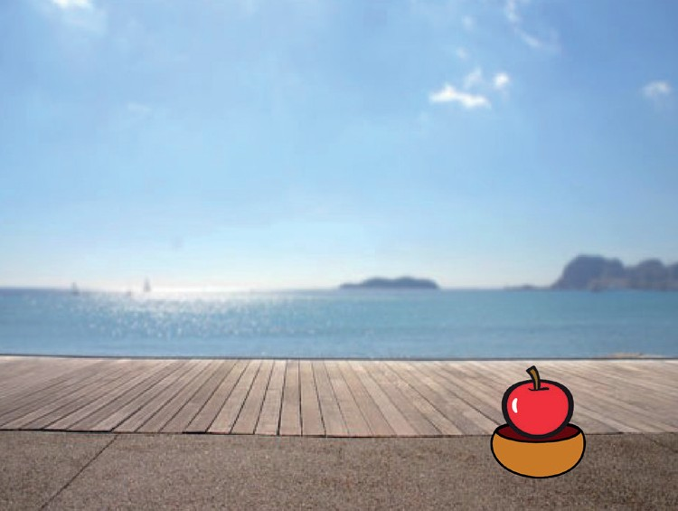
بقاپش!
شکلک‌هایی که در حال افتادن هستند را بگیرید.
بازی قاپیدن
4

Slide 10
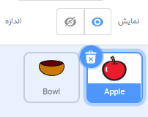
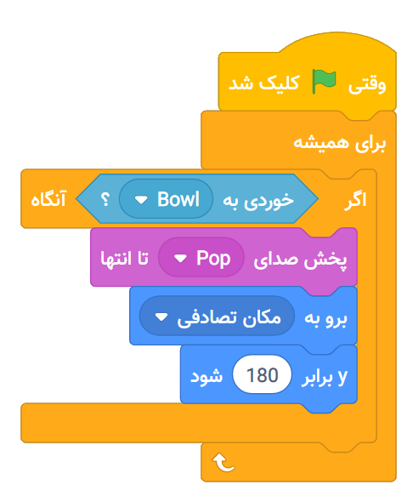



بقاپش!
scratch.mit.edu
آماده شو
برای انتخاب سیب
روی آن کلیک کنید.
این کد را اضافه کن
Bowl (کاسه) را از
منو انتخاب کنید.
Apple
صدایی را انتخاب کنید.
نکته
اگر می‌خواهید که صداهای مختلفی را اضافه کنید بر روی نمای، صداها کلیک کنید.
وقتی که می‌خواهید دستورهای دیگری را اضافه کنید
به نمای کد بروید.
صدایی را از بین کتابخانه صداها انتخاب کنید.

Slide 11
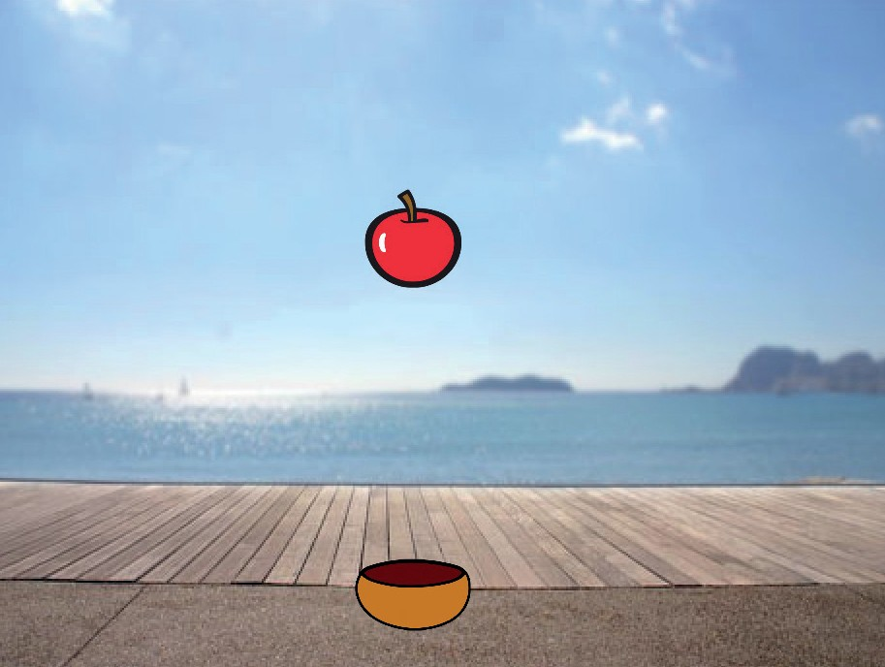
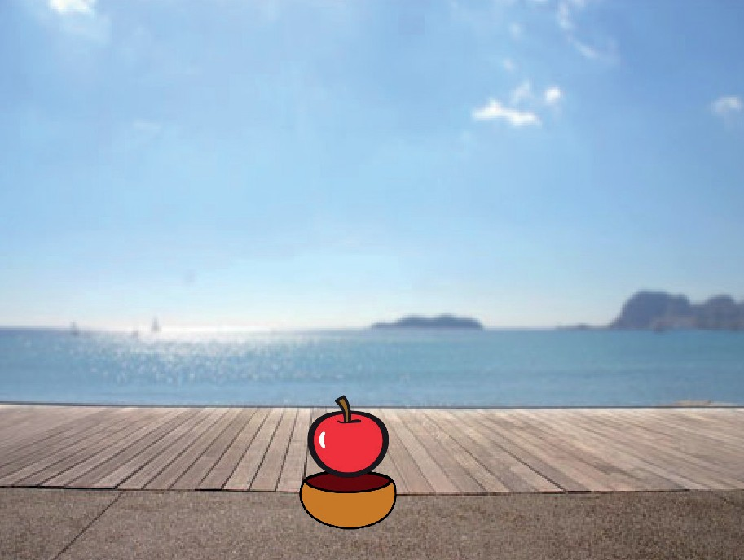
جمع کردن امتیاز
هر بار که چیزی در حال افتادن را می‌گیرید،
به امتیازها یکی اضافه کنید.
بازی قاپیدن
5

Slide 12
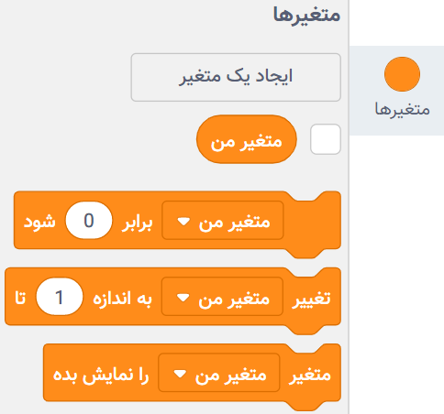
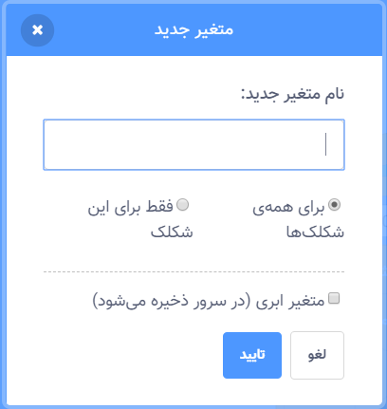
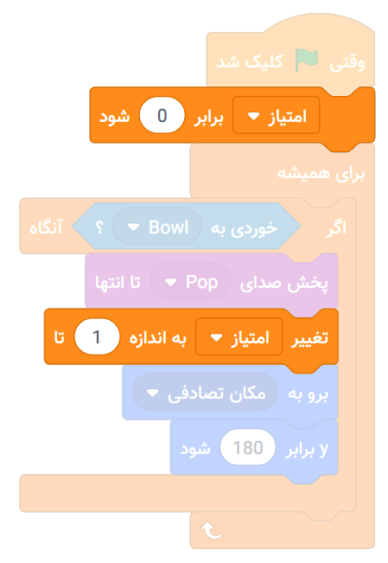

جمع کردن امتیاز
scratch.mit.edu
آماده شو
به گروه متغیرها
بروید.
امتیاز
بر روی دکمه
ایجاد یک متغیر
کلیک کنید.
نام متغیر را امتیاز بگذارید و
تایید را کلیک کنید.
این کد را اضافه کن
دو دستور جدید را به کدتان اضافه کنید.
Apple
این دستور را برای ریست کردن امتیاز اضافه کنید.
گزینه امتیاز را از
منو انتخاب کنید.
این دستور را برای
اضافه کردن امتیاز بزنید.
امتحانش کن
بر روی پرچم سبز برای شروع کلیک کنید
سپس سیب‌ها را بقاپید و امتیاز بگیرد!

Slide 13
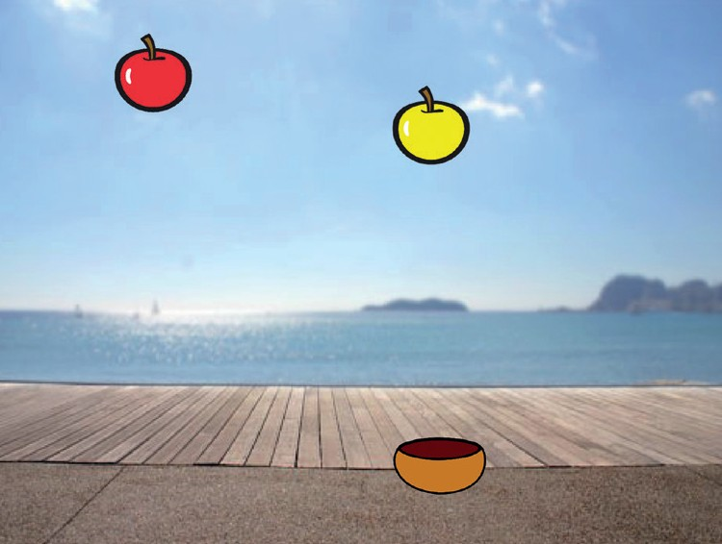

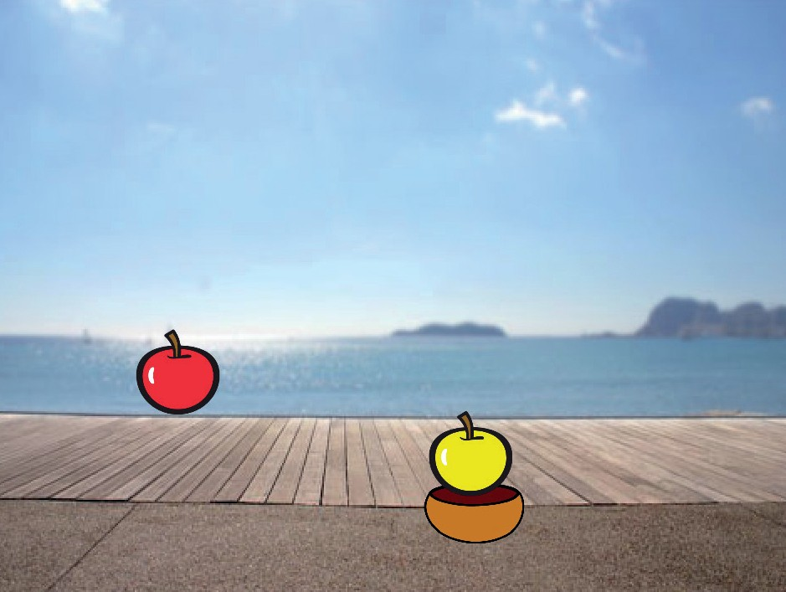
جایزه
دریافت جایزه برای گرفتن یک شکل طلایی
بازی قاپیدن
6

Slide 14

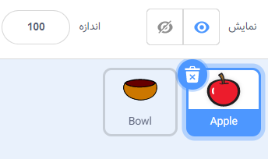
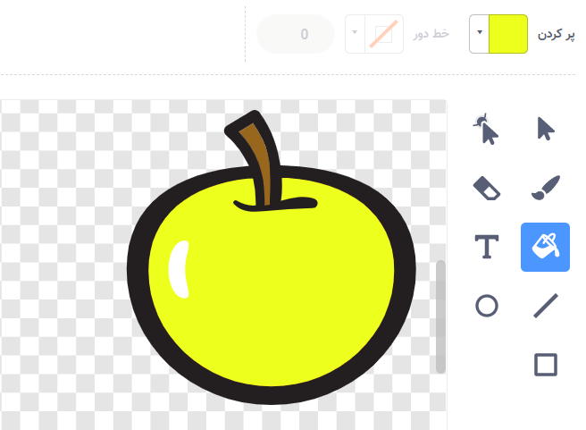
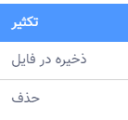
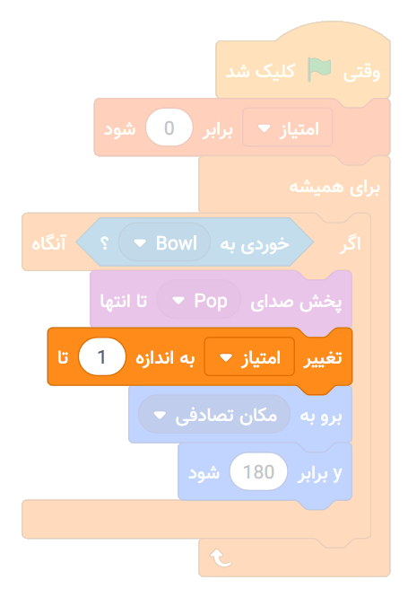

جایزه
scratch.mit.edu
آماده شو
برای کپی کردن شکلکتان، right-click کنید.(کلید سمت راست موس را بزنید.)
بر روی Tab، حالت‌ها
کلیک کنید.
می‌توانید از ابزارهای نقاشی برای تغییر
ظاهر شکل سیب جایزه استفاده کنید.
و سپس تکثیر را انتخاب کنید.
این کد را اضافه کن
بر روی نمای، کد کلیک کنید.
Apple2
تعداد امتیازی که برای قاپیدن سیب جایزه می‌خواهید بگیرید را وارد کنید.
امتحانش کن
سیب‌های جایزه را برای کسب امتیاز بیشتر شکار کنید!

Slide 15

برنده شدی !
اگر توانستید که امتیاز کافی جمع کنید،
پیام «برنده شدی» نمایش داده شود.
بازی قاپیدن
7

Slide 16
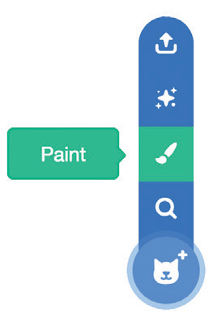
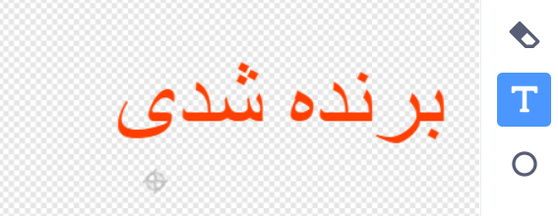
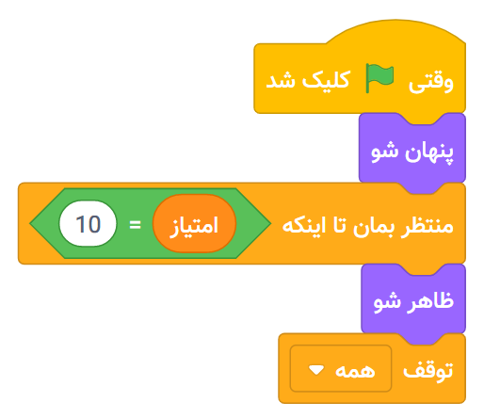


برنده شدی!
scratch.mit.edu
آماده شو
از ابزار متن برای نوشتن یک پیغام مانند «برنده شدی» استفاده کنید.
نقاشی
بر روی نقاشی برای کشیدن یک شکل جدید کلیک کنید.
اگر می‌خواهید می‌توانید فونت، اندازه و رنگ را تغییر دهید.
این کد را اضافه کن
بر روی نمای، کد کلیک کنید.
شکلک 1
قطعه امتیاز را از گروه متغیرها در اینجا قرار دهید.
امتحانش کن
بر روی پرچم سبز برای
شروع کلیک کنید.
به بازی کردن آنقدر ادامه دهید
تا اینکه امتیاز کافی برای برنده شدن را به دست آورید.

